Slide 1
THUẬT TOÁN GRADIENT BOOSTING
NHÓM 10
VŨ HUY HÙNG - N20DDCN020
VÕ QUANG HUY - N20DCCN222
VĂN TỐ HỮU - N20DCCN26

Slide 2
Giới thiệu
Thuật toán gradient boosting là thuật toán dựa trên phương pháp boosting với gradient.

Slide 3
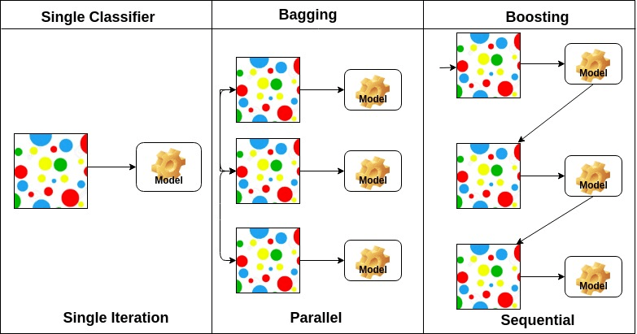
BOOSTING

Slide 4
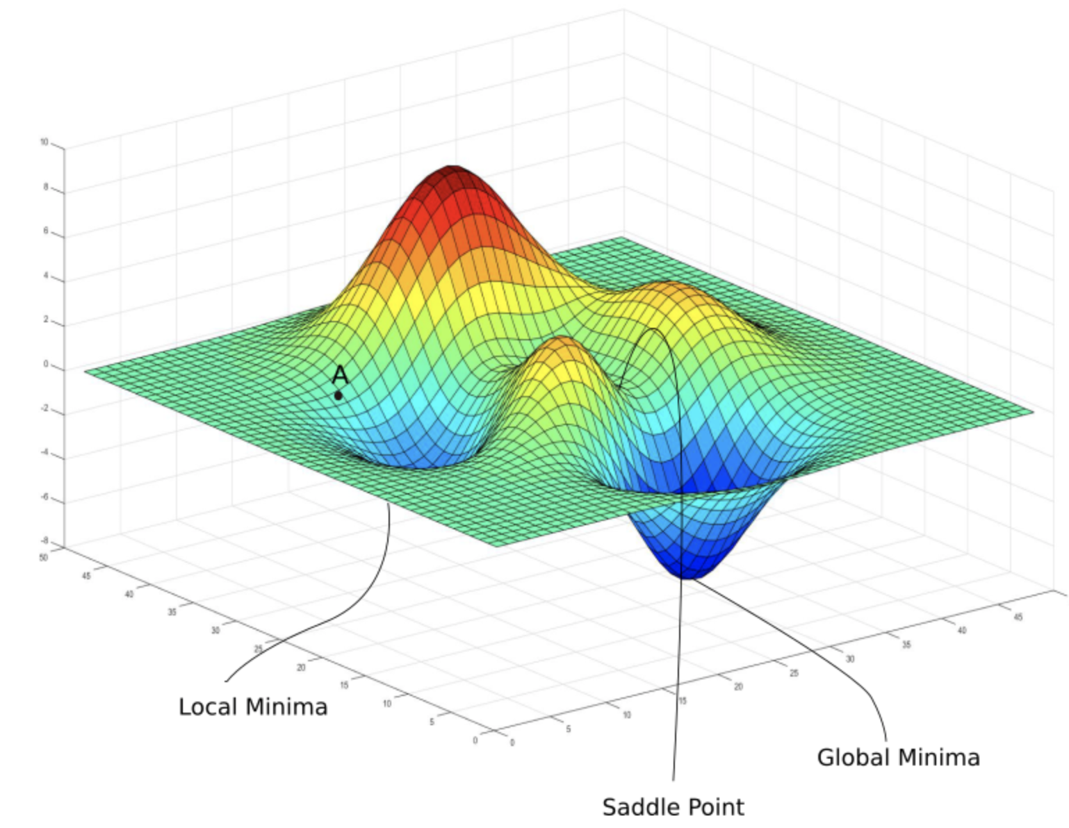
GRADIENT DESCENT

Slide 5
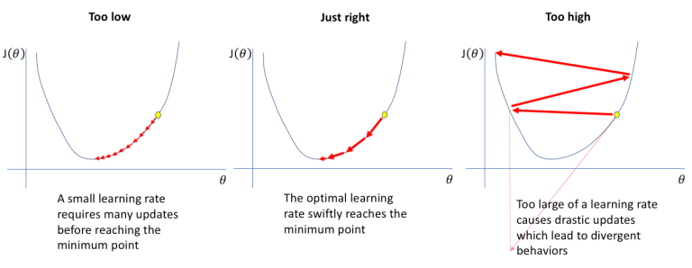
GRADIENT DESCENT

Slide 6
Lịch sử
AdaBoost được tạo ra bởi Yoav Freund và Robert Schapire năm 1995.
Năm 1998, Leo Breiman đã sáng tạo Adaboost giống như gradient descent với một hàm loss function
Năm 1999, Jerome Friedman đã phát triển thêm với tên gọi Gradient Boosting Machines

Slide 7
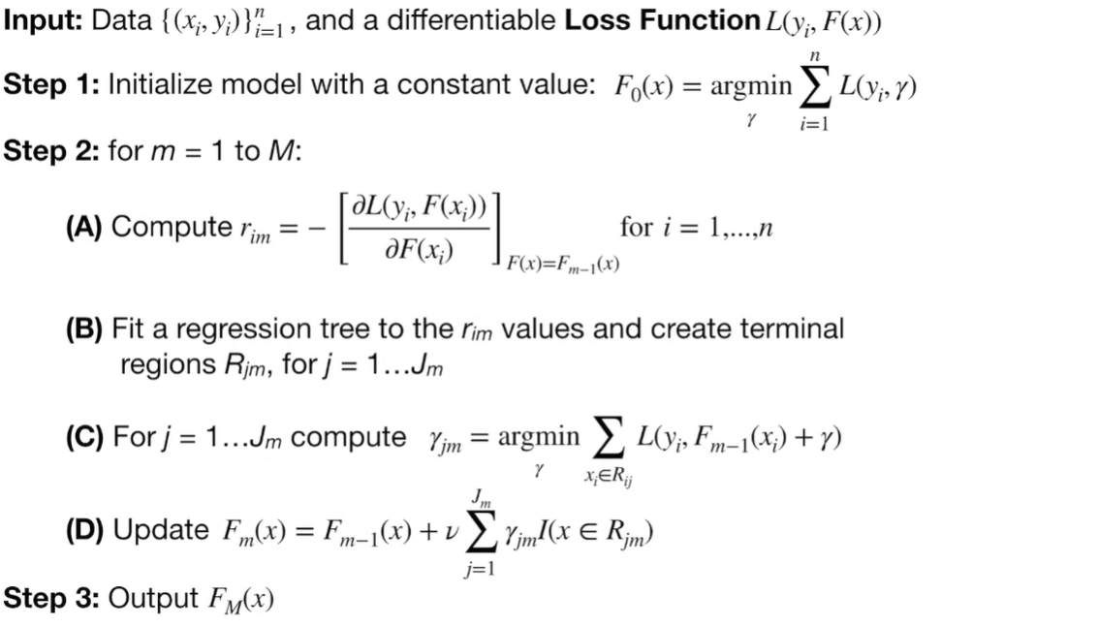
Thuật toán

Slide 8
Phần 1: Thực hiện các bước của thuật toán gradient boosting

Slide 9
TRAIN SET
Like Popcorn | Age | Favorite Color | Loves Troll 2
Yes | 12 | Blue | Yes
Yes | 87 | Green | Yes
No | 44 | Blue | No
Yes | 19 | Red | No
No | 32 | Green | Yes
No | 14 | Blue | Yes

Slide 10
INPUT
Like Popcorn | Age | Favorite Color | Loves Troll 2
Yes | 12 | Blue | Yes
Yes | 87 | Green | Yes
No | 44 | Blue | No
Yes | 19 | Red | No
No | 32 | Green | Yes
No | 14 | Blue | Yes

Slide 11
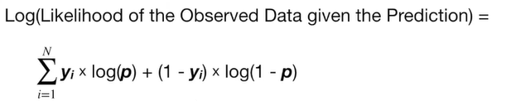

INPUT
Ta có:
Like Popcorn | Age | Favorite Color | Loves Troll 2
Yes | 12 | Blue | Yes
Yes | 87 | Green | Yes
No | 44 | Blue | No
Yes | 19 | Red | No
No | 32 | Green | Yes
No | 14 | Blue | Yes
Để sử dụng Log(Likelihood) như một Loss Function thì ta nhân Log(Likelihood) với -1

Slide 12
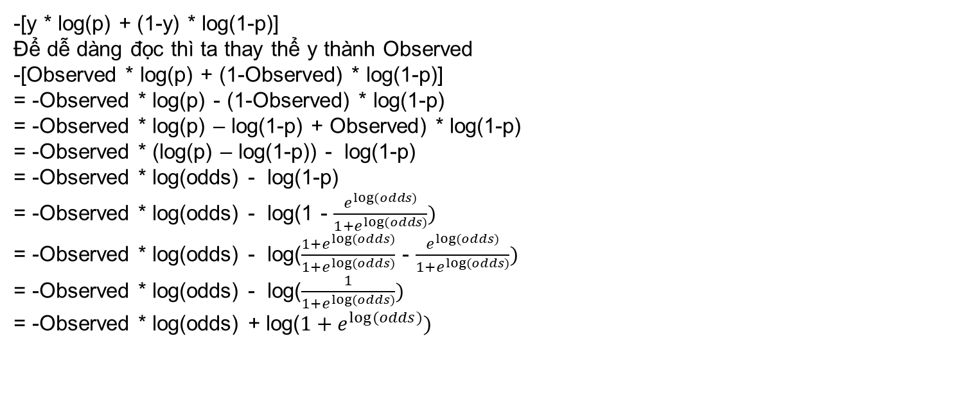
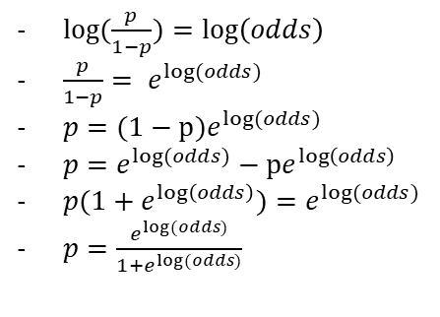
Loss Function

Slide 13
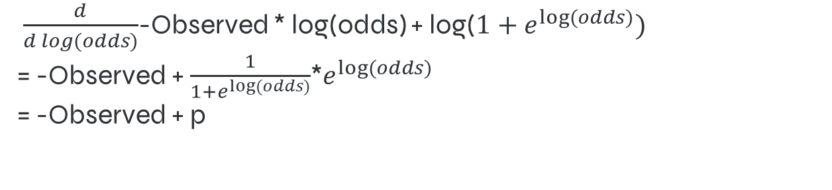

Slide 14










STEP1
Like Popcorn | Age | Favorite Color | Loves Troll 2
Yes | 12 | Blue | Yes
Yes | 87 | Green | Yes
No | 44 | Blue | No
Yes | 19 | Red | No
No | 32 | Green | Yes
No | 14 | Blue | Yes

Slide 15
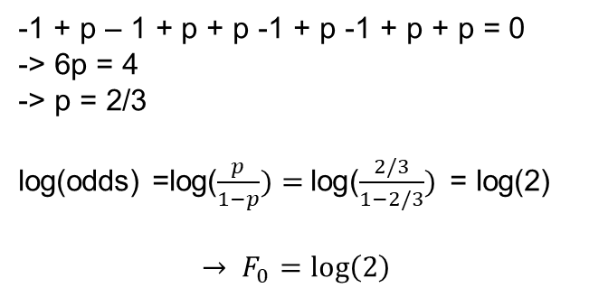
STEP1
Like Popcorn | Age | Favorite Color | Loves Troll 2
Yes | 12 | Blue | Yes
Yes | 87 | Green | Yes
No | 44 | Blue | No
Yes | 19 | Red | No
No | 32 | Green | Yes
No | 14 | Blue | Yes

Slide 16
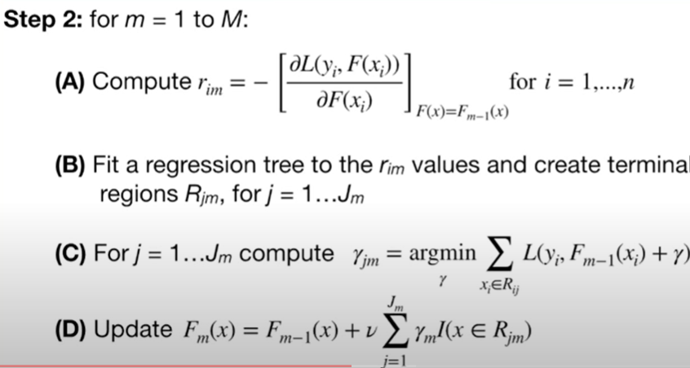
STEP2

Slide 17
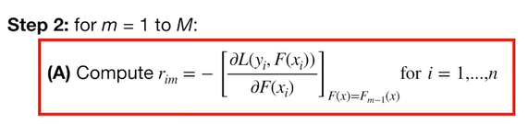
STEP2 - A
Like Popcorn | Age | Favorite Color | Loves Troll 2
Yes | 12 | Blue | Yes
Yes | 87 | Green | Yes
No | 44 | Blue | No
Yes | 19 | Red | No
No | 32 | Green | Yes
No | 14 | Blue | Yes
-(-Observed + p) = Observed – p = Pseudo Residual

Slide 18

STEP2 - A
Observed – p = Pseudo Residual
Like Popcorn | Age | Favorite Color | Loves Troll 2 | ri,1
Yes | 12 | Blue | Yes | 1 – 0.7 = 0.3
Yes | 87 | Green | Yes | 1 – 0.7 = 0.3
No | 44 | Blue | No | 0 – 0.7 = -0.7
Yes | 19 | Red | No | 0 – 0.7 = -0.7
No | 32 | Green | Yes | 1 – 0.7 = 0.3
No | 14 | Blue | Yes | 1 – 0.7 = 0.3

Slide 19
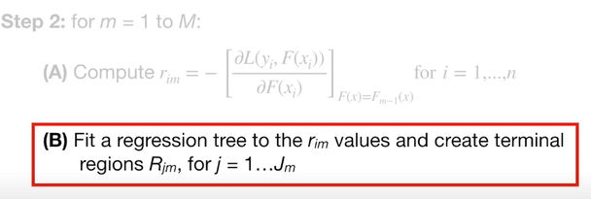
STEP2 - B
Like Popcorn | Age | Favorite Color | Loves Troll 2 | ri,1
Yes | 12 | Blue | Yes | 0.3
Yes | 87 | Green | Yes | 0.3
No | 44 | Blue | No | -0.7
Yes | 19 | Red | No | -0.7
No | 32 | Green | Yes | 0.3
No | 14 | Blue | Yes | 0.3
Color = Red
-0.7
Age > 37
R1,1
0.3, -0.7
0.3, 0.3, 0.3
R2,1
R3,1

Slide 20
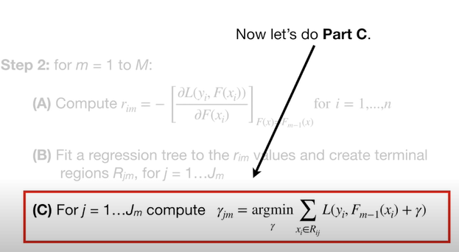
STEP2 - C
Color = Red
-0.7
Age > 37
R1,1
0.3, -0.7
0.3, 0.3, 0.3
R2,1
R3,1

Slide 21
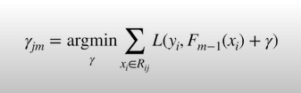
STEP2 - C
Like Popcorn | Age | Favorite Color | Loves Troll 2 | ri,1
Yes | 12 | Blue | Yes | 0.3
Yes | 87 | Green | Yes | 0.3
No | 44 | Blue | No | -0.7
Yes | 19 | Red | No | -0.7
No | 32 | Green | Yes | 0.3
No | 14 | Blue | Yes | 0.3
Color = Red
-0.7
Age > 37
R1,1
0.3, -0.7
0.3, 0.3, 0.3
R2,1
R3,1

Slide 22
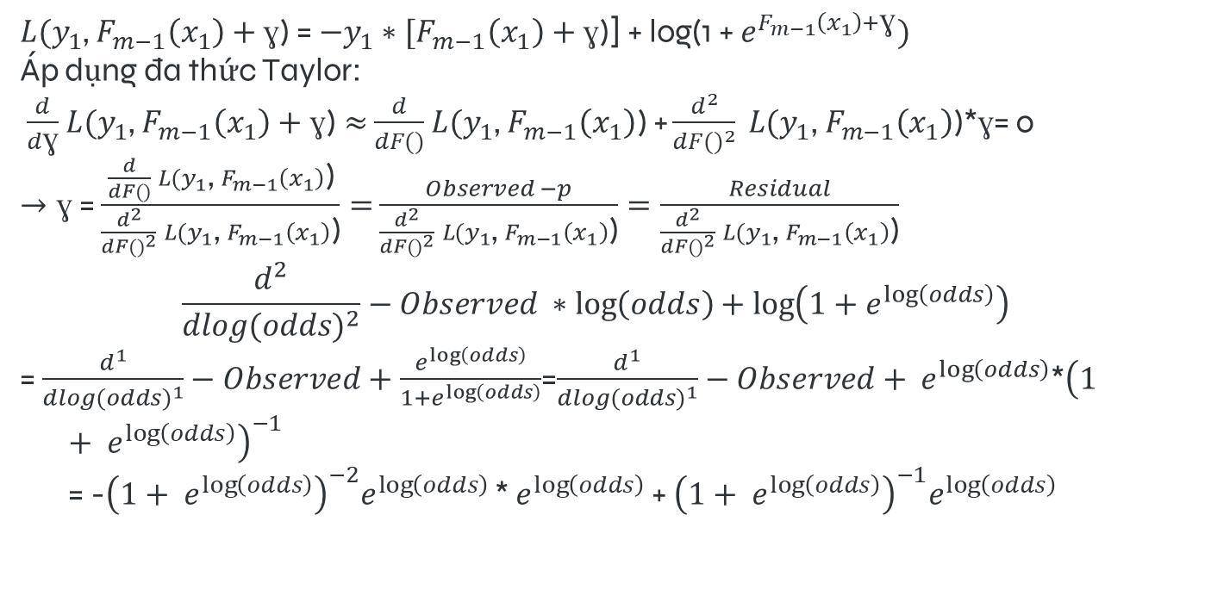
STEP2 - C

Slide 23
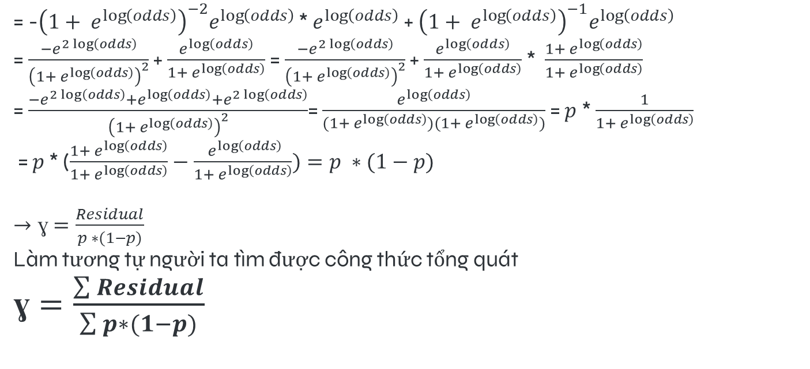
STEP2 - C

Slide 24




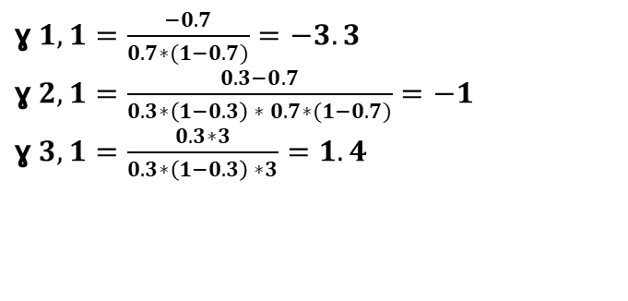
STEP2 - C
Color = Red
Like Popcorn | Age | Favorite Color | Loves Troll 2 | ri,1
Yes | 12 | Blue | Yes | 0.3
Yes | 87 | Green | Yes | 0.3
No | 44 | Blue | No | -0.7
Yes | 19 | Red | No | -0.7
No | 32 | Green | Yes | 0.3
No | 14 | Blue | Yes | 0.3
-0.7
Age > 37
0.3, -0.7
0.3, 0.3, 0.3

Slide 25
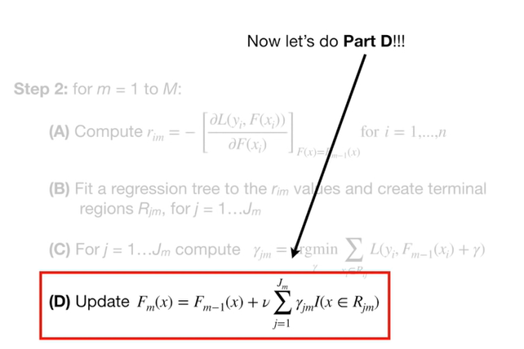
STEP2-D

Slide 26








STEP2 –D
Log(2/1) = 0.7
+ 0.8 *
Color = Red
Like Popcorn | Age | Favorite Color | Loves Troll 2 | predicted probability
Yes | 12 | Blue | Yes | 0.9
Yes | 87 | Green | Yes | 0.5
... | … | … | … | ...
-0.7
Age > 37
0.3, -0.7
0.3, 0.3, 0.3
F1(x1) = 0.7 + 0.8 * 1.4 = 1.82
F1(x2) = 0.7 + 0.8 * (-1) = -0.1

Slide 27
STEP2 –D
Log(2/1) = 0.7
+ 0.8 *
Color = Red
Like Popcorn | Age | Favorite Color | Loves Troll 2 | predicted probability
Yes | 12 | Blue | Yes | 0.9
Yes | 87 | Green | Yes | 0.5
No | 44 | Blue | No | 0.5
Yes | 19 | Red | No | 0.1
No | 32 | Green | Yes | 0.9
No | 14 | Blue | Yes | 0.9
-0.7
Age > 37
0.3, -0.7
0.3, 0.3, 0.3

Slide 28
Lặp lại

Slide 29
STEP2 - A
Like Popcorn | Age | Favorite Color | Loves Troll 2 | predicted probability | ri,2
Yes | 12 | Blue | Yes | 0.9 | 0.1
Yes | 87 | Green | Yes | 0.5 | 0.5
No | 44 | Blue | No | 0.5 | -0.5
Yes | 19 | Red | No | 0.1 | -0.1
No | 32 | Green | Yes | 0.9 | 0.1
No | 14 | Blue | Yes | 0.9 | 0.1

Slide 30
STEP2 - B
Age < 66
Like Popcorn | Age | Favorite Color | Loves Troll 2 | ri,2
Yes | 12 | Blue | Yes | 0.1
Yes | 87 | Green | Yes | 0.5
No | 44 | Blue | No | -0.5
Yes | 19 | Red | No | -0.1
No | 32 | Green | Yes | 0.1
No | 14 | Blue | Yes | 0.1
Age > 37
0.5
R1,2
-0.5
0.1, -0.1, 0.1, 0.1
R1,2
R3,2

Slide 31
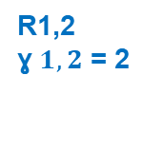
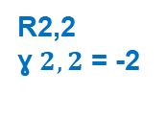
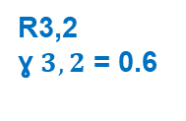
STEP2 - C
Age < 66
Like Popcorn | Age | Favorite Color | Loves Troll 2 | ri,2
Yes | 12 | Blue | Yes | 0.1
Yes | 87 | Green | Yes | 0.5
No | 44 | Blue | No | -0.5
Yes | 19 | Red | No | -0.1
No | 32 | Green | Yes | 0.1
No | 14 | Blue | Yes | 0.1
Age > 37
0.5
-0.5
0.1, -0.1, 0.1, 0.1

Slide 32

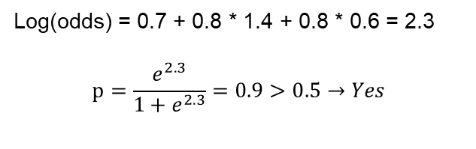





STEP3 - Output
Color = Red
Log(4/2) = 0.7 + 0.8 *
-0.7
Age > 37
0.3, -0.7
0.3, 0.3, 0.3
Age < 66
Like Popcorn | Age | Favorite Color | Loves Troll 2
Yes | 25 | Green | ???
+ 0.8 *
Age > 37
0.5
-0.5
0.1, -0.1, 0.1, 0.1

Slide 33
Phần 2: Thực thi chương trình

Slide 34
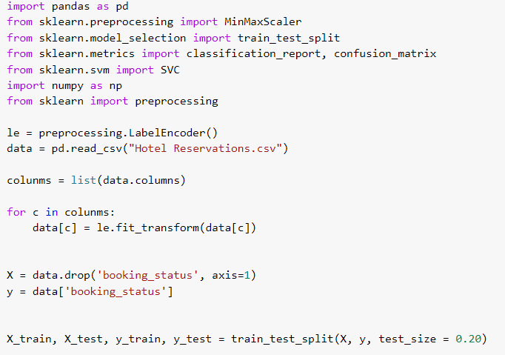


Algorithm Support Vector Machine
Code:

Slide 35
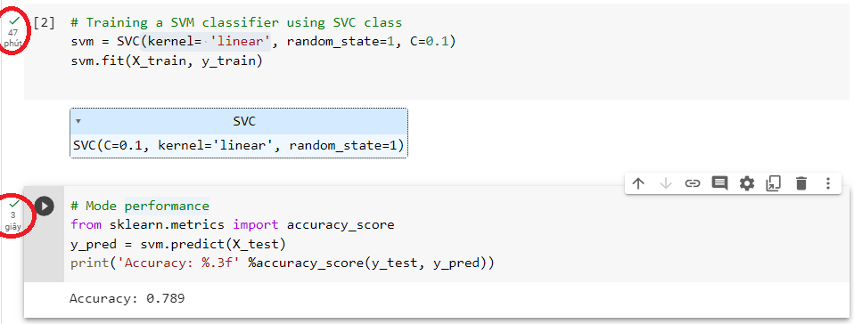
Algorithm Support Vector Machine
Output và thời gian thực thi chương trình:

Slide 36
Algorithm Support Vector Machine
Các thuộc tính cần thiết để xây dựng đối tượng SVC
C: Tham số điều chuẩn (regularization parameter) trong mô hình SVC. Tham số này giúp điều chỉnh mức độ phân loại sai (misclassification) của mô hình. Giá trị C càng lớn thì mô hình sẽ càng phân loại chính xác hơn trên tập huấn luyện, tuy nhiên, nó cũng có thể dẫn đến hiện tượng quá khớp (overfitting).
kernel: Hàm kernel được sử dụng để tính toán khoảng cách giữa các điểm dữ liệu trong không gian đặc trưng (feature space). Các hàm kernel phổ biến trong SVC bao gồm linear, polynomial, radial basis function (RBF), sigmoid, và một số hàm kernel tùy chỉnh.
degree: Độ dốc của hàm đa thức (polynomial) kernel. Tham số này chỉ có tác dụng khi kernel được chọn là 'poly'. Nó quyết định mức độ đa thức hóa của hàm kernel.
gamma: Tham số gamma trong hàm kernel. Giá trị gamma càng nhỏ thì hàm kernel sẽ có phạm vi ảnh hưởng lớn, trong khi giá trị gamma càng lớn thì phạm vi ảnh hưởng của hàm kernel càng nhỏ.

Slide 37
Algorithm Support Vector Machine
Các thuộc tính cần thiết để xây dựng đối tượng SVC
coef0: Tham số hệ số tự do (bias) trong hàm kernel. Tham số này chỉ có tác dụng khi kernel được chọn là 'poly' hoặc 'sigmoid'.
shrinking: Có sử dụng thuật toán thu nhỏ (shrinking heuristic) hay không. Thuật toán này giúp giảm thời gian tính toán bằng cách loại bỏ các vectơ hỗ trợ không cần thiết khỏi mô hình.
probability: Có tính toán xác suất dự đoán hay không. Nếu giá trị này là True, mô hình SVC sẽ tính toán xác suất dự đoán trên các lớp đầu ra.
class_weight: Trọng số của các lớp trong trường hợp các lớp không cân bằng. Giá trị mặc định là None, tức là tất cả các lớp được coi là có cùng trọng số. Nếu giá trị này là "balanced", các trọng số sẽ được tự động điều chỉnh để đảm bảo rằng các lớp thiểu số (minority classes) được đối xử công bằng hơn.

Slide 38
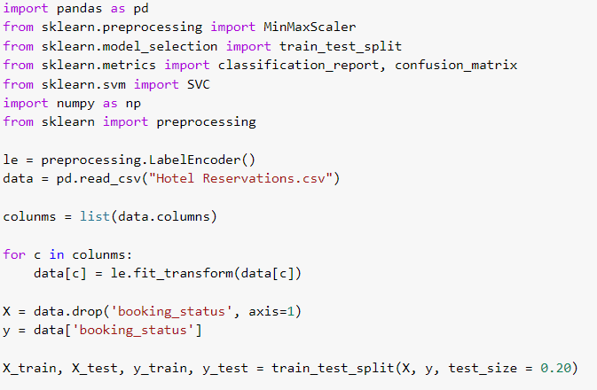
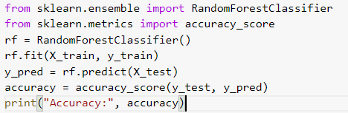
2. Algorithm Random Forest
Code:

Slide 39
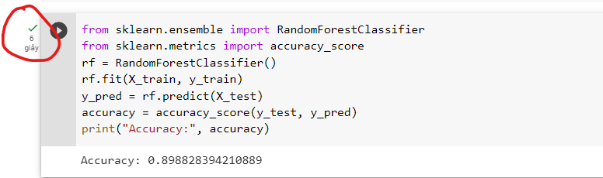
2. Algorithm Random Forest
Output và thời gian thực thi

Slide 40
2. Algorithm Random Forest
Các thuộc tính cần thiết để xây dựng đối tượng RandomForestClassifier
n_estimators: Số lượng cây trong rừng. Một giá trị lớn hơn sẽ tăng độ chính xác nhưng tốn thời gian tính toán.
criterion: Hàm để đánh giá chất lượng phân chia. Mặc định là 'gini', có thể thay đổi thành 'entropy'.
max_depth: Độ sâu tối đa của cây. Nếu không được thiết lập, các cây sẽ được phát triển đến khi các lá chỉ chứa 1 điểm dữ liệu hoặc khi không còn cách nào để phân chia dữ liệu.
min_samples_split: Số lượng mẫu nhỏ nhất cần có trong một nút để có thể phân chia tiếp tục. Nếu một nút có ít hơn số lượng mẫu này, nó sẽ không phân chia và trở thành một lá.
min_samples_leaf: Số lượng mẫu nhỏ nhất được yêu cầu trong mỗi lá. Nếu một lá có ít hơn số lượng mẫu này, nó sẽ không phân chia và trở thành một lá.
max_features: Số lượng đặc trưng tối đa được sử dụng để tìm kiếm phân chia tốt nhất. Mặc định là "auto", có nghĩa là sử dụng tất cả các đặc trưng. Bạn cũng có thể đặt "sqrt" (tương đương với "max_features=sqrt(n_features)"), "log2" (tương đương với "max_features=log2(n_features)") hoặc một giá trị số nguyên.
random_state: Seed cho việc tạo các số ngẫu nhiên trong quá trình huấn luyện. Nếu để trống, mỗi lần chạy sẽ có kết quả khác nhau.(Giá trị mặc định là None, giá trị hay dùng là 0 và 42)

Slide 41
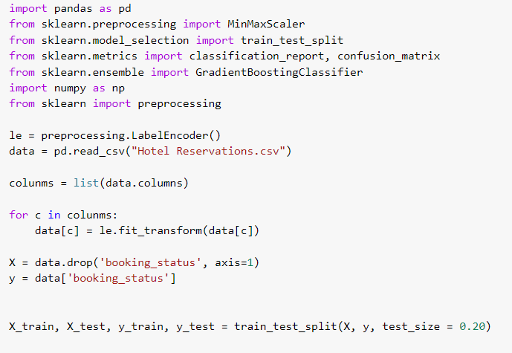
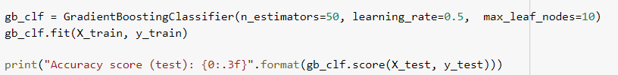
3. Algorithm Gradient Boosting
Code:

Slide 42
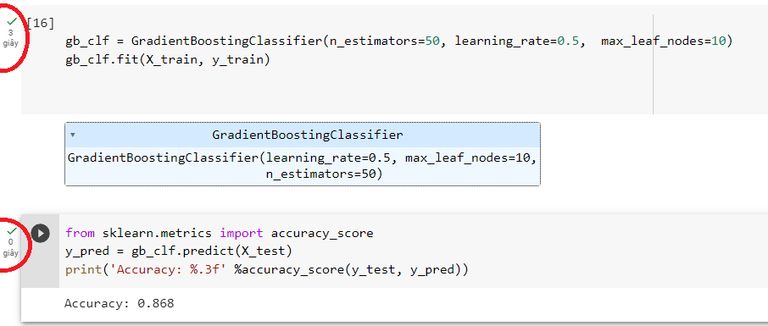
3. Algorithm Gradient Boosting
Output và thời gian thực thi

Slide 43
3. Algorithm Gradient Boosting
Các thuộc tính cần thiết để xây dựng đối tượng GradientBoostingClassifier
loss: Hàm mất mát (loss function) được sử dụng để đo lường sự khác biệt giữa giá trị dự đoán và giá trị thực tế. Có thể sử dụng 'deviance' (hàm mất mát của Gradient Boosted Trees cho các bài toán phân loại) hoặc 'exponential' (hàm mất mát của Gradient Boosted Trees cho các bài toán phân loại nhị phân).
n_estimators: Số lượng cây trong rừng. Một giá trị lớn hơn sẽ tăng độ chính xác nhưng tốn thời gian tính toán.
learning_rate: Tốc độ học của Gradient Boosting. Giá trị nhỏ hơn sẽ tạo ra mô hình tốt hơn nhưng tốn nhiều thời gian để huấn luyện.
subsample: Tỷ lệ mẫu được sử dụng để huấn luyện mỗi cây. Giá trị mặc định là 1.0 nghĩa là sử dụng toàn bộ dữ liệu, tuy nhiên, giá trị nhỏ hơn sẽ giảm thiểu thời gian huấn luyện và giúp tránh tình trạng quá khớp (overfitting).
max_depth: Độ sâu tối đa của cây. Nếu không được thiết lập, các cây sẽ được phát triển đến khi các lá chỉ chứa 1 điểm dữ liệu hoặc khi không còn cách nào để phân chia dữ liệu.

Slide 44
3. Algorithm Gradient Boosting
Các thuộc tính cần thiết để xây dựng đối tượng GradientBoostingClassifier
min_samples_split: Số lượng mẫu nhỏ nhất cần có trong một nút để có thể phân chia tiếp tục. Nếu một nút có ít hơn số lượng mẫu này, nó sẽ không phân chia và trở thành một lá.
min_samples_leaf: Số lượng mẫu nhỏ nhất được yêu cầu trong mỗi lá. Nếu một lá có ít hơn số lượng mẫu này, nó sẽ không phân chia và trở thành một lá.
max_features: Số lượng đặc trưng tối đa được sử dụng để tìm kiếm phân chia tốt nhất. Mặc định là "auto", có nghĩa là sử dụng tất cả các đặc trưng. Bạn cũng có thể đặt "sqrt" hoặc "log2" để sử dụng căn bậc hai hoặc logarit tự nhiên của số lượng đặc trưng tương ứng.
random_state: Seed cho việc tạo các số ngẫu nhiên trong quá trình huấn luyện. Nếu để trống, mỗi lần chạy sẽ có kết quả khác nhau.(Giá trị mặc định là None, giá trị hay dùng là 0 và 42)

Slide 45
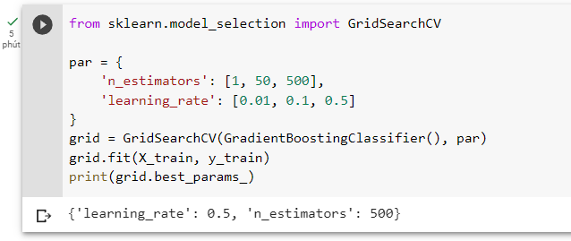
4. Tối ưu Kết Quả Và Tốc Độ Chạy
Cách tối ưu tốc độ chạy và kết quả: đó là cần tìm ra thông số của các thuộc tính trong hàm để mang lại kết quả và tốc độ tốt nhất
Ví dụ tối ưu thuật toán Gradient Boosting:
Chúng ta sẽ dùng hàm GridSearchCV trong thư viện scikit-learn

Slide 46
5. So Sánh Tốc Độ Và Độ Chính Xác Của Các Thuật Toán
Độ chính xác và tốc độ chạy của các thuật toán phụ thuộc vào nhiều yếu tố, bao gồm kích thước của tập dữ liệu, số lượng và loại các đặc trưng, và các thông số (hyperparameters) được chọn cho mỗi thuật toán.
Độ chính xác:
SVM: SVM là thuật toán rất mạnh trong việc phân loại và có thể đạt được độ chính xác cao khi được đúc kết tốt với dữ liệu phù hợp. Tuy nhiên, SVM cũng có thể khó sử dụng đối với những tập dữ liệu lớn hoặc phức tạp.
Random Forest: Random Forest là thuật toán rất linh hoạt và hiệu quả trong việc xây dựng mô hình cho dữ liệu phức tạp. Thuật toán này thường cho kết quả phân loại chính xác cao, đặc biệt là trên các tập dữ liệu lớn.
Gradient Boosting: Gradient Boosting là một thuật toán tốt trong việc xây dựng mô hình cho các tập dữ liệu phức tạp và độ chính xác của nó thường là tốt nhất so với hai thuật toán kia. Tuy nhiên, nó có thể khá chậm khi huấn luyện trên các tập dữ liệu lớn.

Slide 47
5. So Sánh Tốc Độ Và Độ Chính Xác Của Các Thuật Toán
Tốc độ chạy:
SVM: SVM có thể chạy rất nhanh trên các tập dữ liệu nhỏ hoặc vừa, tuy nhiên, đối với các tập dữ liệu lớn, SVM có thể chạy chậm do phải xử lý toàn bộ dữ liệu.
Random Forest: Random Forest có thể chạy khá nhanh, đặc biệt là khi được huấn luyện trên các tập dữ liệu lớn, nhờ tính chất phân tán của thuật toán.
Gradient Boosting: Gradient Boosting có thể chậm hơn so với hai thuật toán còn lại, đặc biệt là khi huấn luyện trên các tập dữ liệu lớn, vì việc tối ưu hàm mất mát là quá trình đòi hỏi tính toán phức tạp và tốn nhiều thời gian.
Tóm lại, việc chọn thuật toán phù hợp phụ thuộc vào các yếu tố khác nhau trong tập
dữ liệu và mục tiêu của bài toán. Nếu độ chính xác là yếu tố quan trọng, Random Forest và Gradient Boosting là những lựa chọn tốt. Nếu tốc độ chạy là yếu tố quan trọng, SVM có thể là một lựa chọn tốt cho các tập dữ liệu nhỏ và vừa, trong khi Random Forest có thể là lựa chọn tốt cho các tập dữ liệu lớn hơn.

Slide 48
Thanks for watching

